Slide 1
Funções Limites
Cálculo Diferencial e Integral I – Aula 1

Slide 2

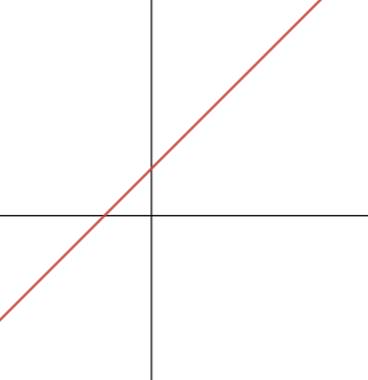
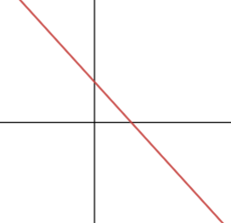

Cálculo Diferencial e Integral – Aula 1
1) Função Afim (Primeiro Grau)
y = f(x)
f(x) = ax + b
a: coeficiente angular
b: coeficiente linear
Domínio : $R$
Imagem : $R$
Gráfico (Reta)
a>0 => reta crescente
a<0 => reta decrescente

Slide 3
Cálculo Diferencial e Integral – Aula 1
Considere as funções de primeiro grau a seguir e determine
O seu domínio
Sua imagem
Esboce o gráfico
a) f(x) = -3x - 6

Slide 4
Cálculo Diferencial e Integral – Aula 1
Um motorista de táxi cobra R$ 3,50 de bandeirada (valor fixo) mais R$ 0,70 por quilômetro rodado (valor variável). Determine o valor a ser pago por uma corrida relativa a um percurso de 18 quilômetros.
Seja f(x) = y o valor a ser pago por uma corrida de x quilômetros. Determine y = f(x). (y em função de x).
Qual o domínio da função f?
Qual a imagem da função f?
Esboce o gráfico de f.

Slide 5
Cálculo Diferencial e Integral – Aula 1
2) O preço de venda de um livro é de R$ 15,00 a unidade. Sabendo que o custo de cada livro corresponde a um valor fixo de R$ 3,00 mais R$ 5,00 por unidade, construa uma função capaz de determinar o lucro líquido (valor descontado das despesas) na venda de x livros, e o lucro obtido na venda de 400 livros.
Determine o domínio e a imagem da função lucro.
Esboce o gráfico de f.

Slide 6
Cálculo Diferencial e Integral – Aula 1
3) Considere a função f(x) = x + 2 determine:
Seu domínio
Sua imagem
O valor de f(0)
O valor de f(2)
Esboce o gráfico de f.

Slide 7
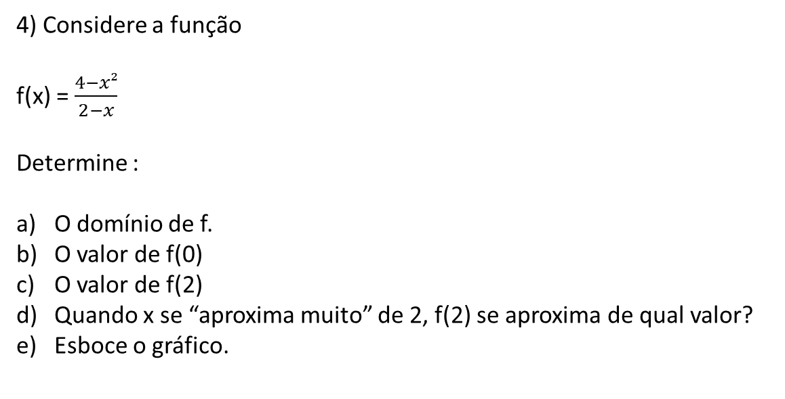
Cálculo Diferencial e Integral – Aula 1
4) Considere a função
f(x) = $\frac{4−x²}{2−x}$
Determine :
O domínio de f.
O valor de f(0)
O valor de f(2)
Quando x se “aproxima muito” de 2, f(2) se aproxima de qual valor?
Esboce o gráfico.
5) Compare as funções dos exercícios 3 e 4.

Slide 8
Cálculo Diferencial e Integral – Aula 1
6) A concentração de sal em um tanque com água pura depois de t minutos(em gramas por litro) é
$C\left(t\right)=\frac{30t}{200+t}$ . O que acontece com a concentração quando o valor de t “aumenta cada vez mais”?

Slide 9
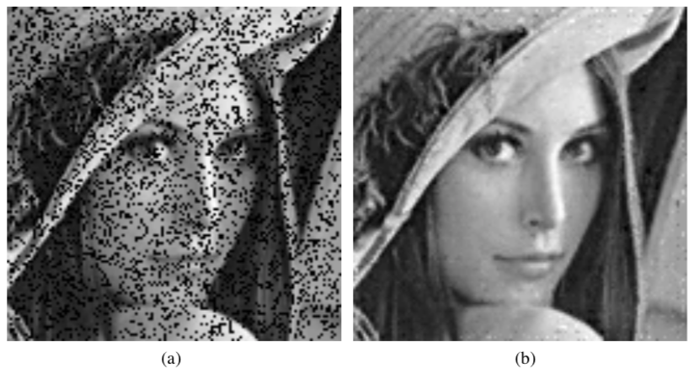
Mais um Exemplo de Aplicação
A imagem da esquerda teve 25% dos seus dados corrompidos e esses foram recuperados através de uma metodologia baseada no Teorema de Shannon.

Slide 10
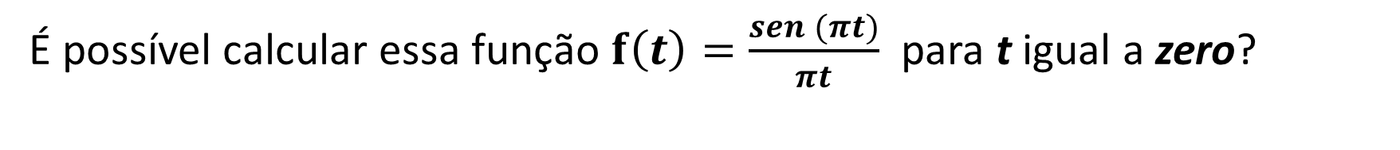
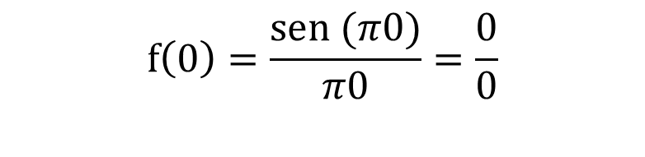
Vamos
Vamos considerar a seguinte questão:
É possível calcular essa função $f\left(t\right)=\frac{sen (πt)}{πt}$ para t igual a zero?
$$f\left(0\right)=\frac{sen (π0)}{π0}=\frac{0}{0}$$
Não é possível a divisão por zero!

Slide 11
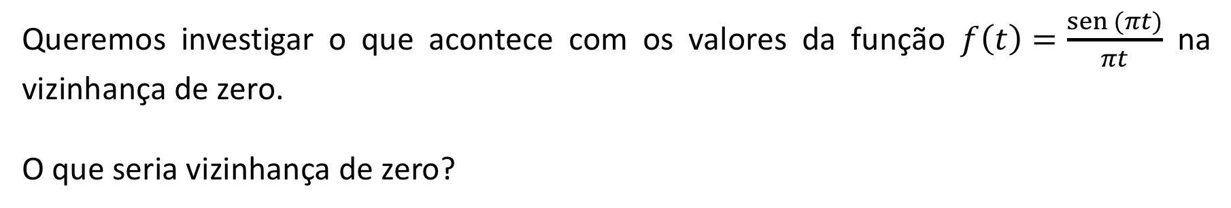
Queremos investigar o que acontece com os valores da função $f\left(t\right)=\frac{sen (πt)}{πt}$ na vizinhança de zero.
O que seria vizinhança de zero?
t se aproximando de 0 pela esquerda | Valores da função | t se aproximando de 0 pela direita | Valores da função

Slide 12
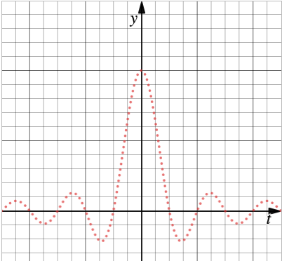

Para pensar ...
O gráfico ao lado foi obtido calculando-se a função para alguns valores de t. Que observações você consegue levantar a partir dele? Se ligarmos os pontos desse gráfico, em que valor a curva obtida toca o eixo y? Podemos descobri-lo através da simples substituição t por 0? Desafio você a responder essa pergunta sem a ajuda de um software gráfico!
$y=\frac{sen (πt)}{πt}$

Slide 13
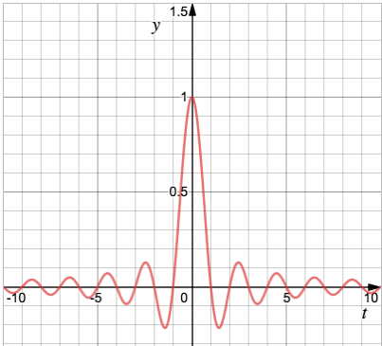
Para pensar mais um pouco...
Como você acha que poderíamos definir convenientemente a função para que o seu gráfico fosse como ao lado?

